Slide 1
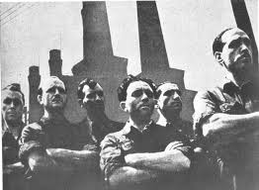
CULTURA E IDENTITA’ DELLA CITTA’ DI MILANO
Il lauràa
Michela Zucca
Servizi Culturali

Slide 2
Il lavoro e a Milano fu da sempre la componente fondante dell’identità: valore in sé, non tanto e per quanto faceva guadagnare, non indicativo di status ma orgogliosa dimostrazione di ciò che si sapeva fare, anche un’attività umile. Chi lavora viene visto bene per il solo fatto che lavora: e quanto più lavora (anche senza bisogno) tanto meglio viene considerato. Rispetto ad altre culture, che disprezzano il lavoro fisico (i Romani e Greci consideravano il lavoro materiale un’attività degli schiavi e preferivano il furto alla fatica) le culture di origine celtica tendono a valorizzare le capacità artigianali e creative legate alla produzione di oggetti d’uso. L’artigiano è posizionato ad un alto livello della scala sociale. I termini conestabile (comes stabuli) e maresciallo (da maniscalco) derivano da coloro che si occupano delle stalle, dei cavalli, di forgiare ferri e armi: poi vengono assimilati alla carica di primo ministro. Si diffondono in Europa con le invasioni di Franchi e Longobardi. Cariche come queste sarebbero state impensabili in ambiente romano, in cui anche funzioni lavorative molto impegnative, di pubblica rilevanza, come gli architetti, venivano affidate agli schiavi più intelligenti, che venivano acculturati, perché all’occorrenza, in caso di insubordinazione, potessero essere eliminati sui due piedi.
Michela Zucca
Servizi Culturali

Slide 3
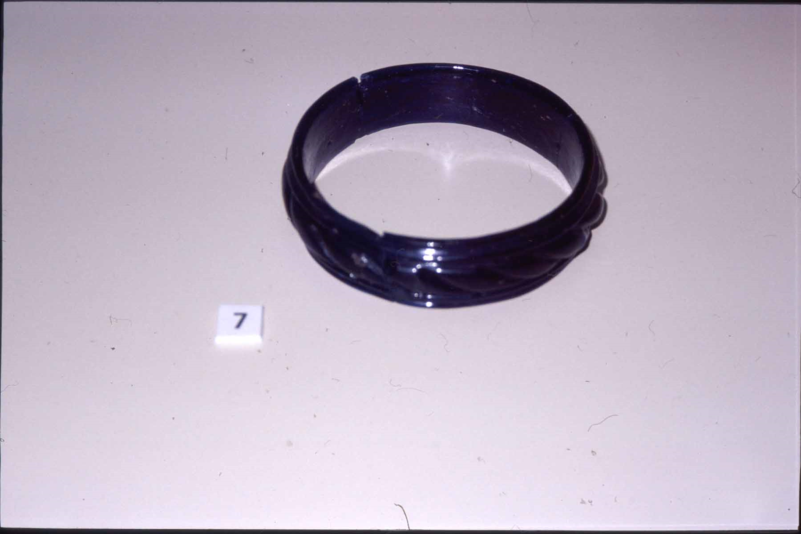
I Celti avevano una vera passione per il vetro, che, come il ferro e l’oro, viene fuso col fuoco. Ovviamente, trattandosi di popolazioni seminomadi, riservavano il vetro agli oggetti preziosi come i gioielli. Ma fondarono vetrerie importanti, come quella di Locarno e probabilmente quella di Milano, e seppero adeguare la produzione alla nuova clientela romana. Non furono certo i legionari che si portarono dietro mastri vetrai e fabbri da Roma….
Bracciale di vetro celtico.
Museo Archeologico, Milano.
Michela Zucca
Servizi Culturali

Slide 4
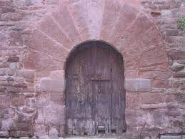
Esemplare, e ancora misteriosa, la storia dei Maestri Comacini, che costruirono le più grandi cattedrali europee senza calcoli statici….
Michela Zucca
Servizi Culturali

Slide 5
Il termine Comacini, non si applicava solo a chi proveniva dalla diocesi di Como dell’VIII secolo che comprendeva il canton Ticino, Sondrio, la provincia di Varese oltre a paesi come Campione d'Italia insieme a Porlezza, la Valsolda, Ramponio-Verna e Scaria in Valle Intelvi, ma a un territorio molto esteso che parte dal lago d'Orta nella provincia del Verbano Cusio Ossola e arriva fino al lago d'Idro nell'alto bresciano passando per i monti di Bergamo e Lecco. Sostanzialmente tutto l'arco alpino lombardo dalle prealpi fino ai passi alpini con la provincia piemontese dell'Ossola e del Cusio (il Verbano segue ancora oggi il rito ambrosiano).
Depositari di una conoscenza materiale segreta, tanto importante che i prezzi delle loro prestazioni sono calmierati per legge dal VII sec., non si piegarono mai né ai nobili né ai preti, preferendo continuare ad abitare fra le montagne piuttosto che mettersi sotto gli occhi dei padroni.
Michela Zucca
Servizi Culturali

Slide 6
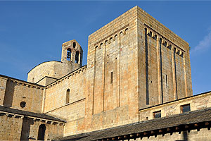
A La Seu d’Urgell, in Catalogna, la storia dei magistri passa dalla costruzione della
più grande cattedrale d’Europa dell’XI sec. e si incrocia con quella degli eretici….
Michela Zucca
Servizi Culturali

Slide 7
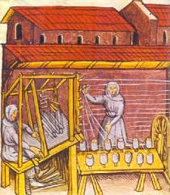
Anche la storia degli Umiliati, ordine di frati lavoratori maschile e femminile, che fondarono la potenza economica lombarda in età comunale, è parallela a quella dell’eresia e finisce sul rogo.
Michela Zucca
Servizi Culturali

Slide 8
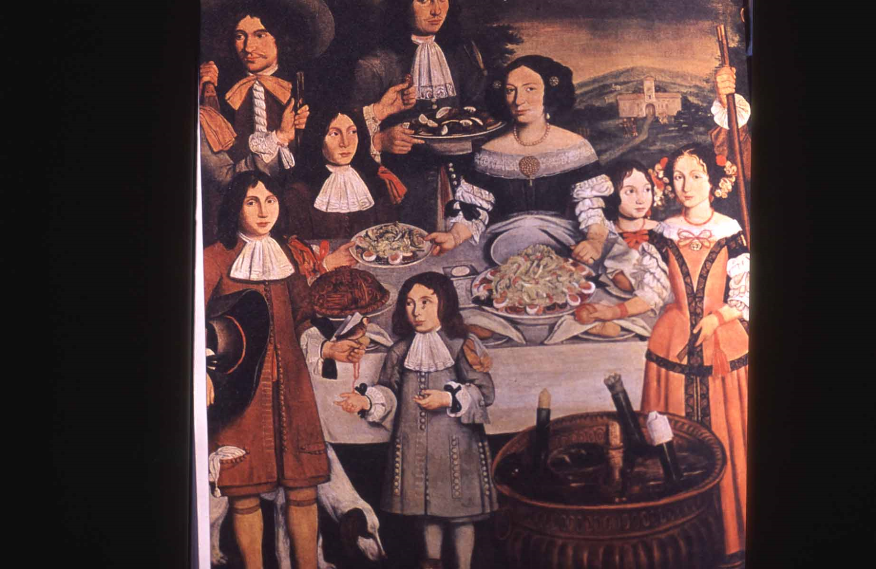
Malg
Malgrado dominazioni
straniere, guerre, corruzione, i milanesi non perdono la voglia di lavorare, e riescono a impiantare colture produttive e commerciali, come il riso e il baco da seta, e a far diventare la città un importante luogo di
mercato.
Michela Zucca
Servizi Culturali

Slide 9
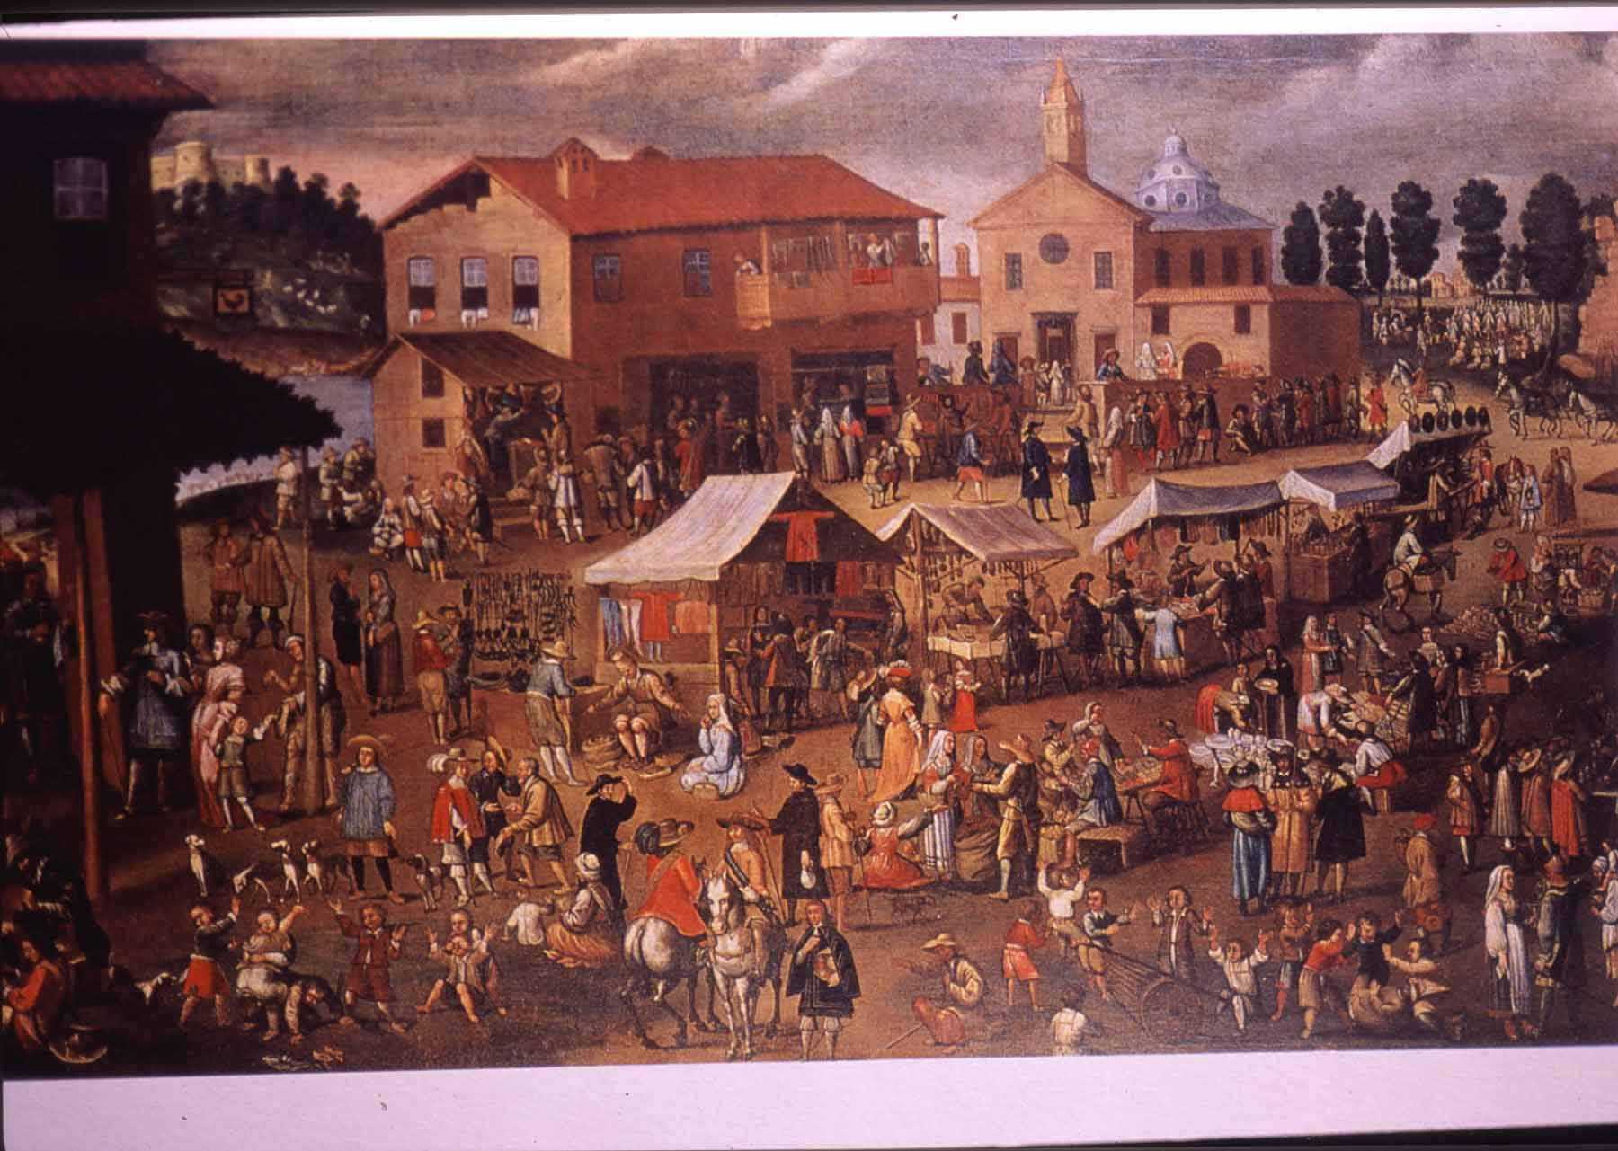
I mercati di Milano furono sempre affollatissimi e frequentatissimi, da gente di ogni ceto sociale e di entrambi i sessi, anche perché, in tempi di crisi, chi non aveva un lavoro veniva in città, stendeva un telo su due pali e si metteva a vendere qualcosa. Qualcuno riuscì anche a far fortuna….. E i soldi qui hanno sempre avuto una certa importanza…..
Kl

Slide 10
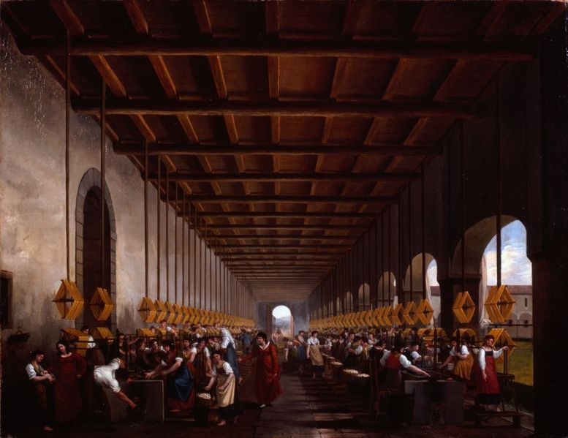
Pietro Ronzoni, Filanda nel bergamasco, Lombardia prima metà ‘800
Michela Zucca
Servizi Culturali

Slide 11
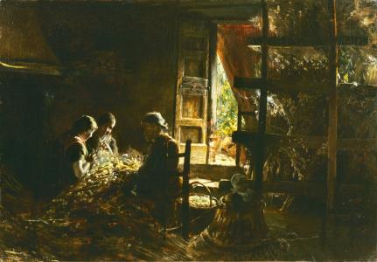
Giovanni Segantini, La raccolta dei bozzoli, 1882-1883
Michela Zucca
Servizi Culturali

Slide 12
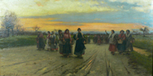
Eugenio Spreafico, Il ritorno dalla filanda.
Il lavoro della filanda era svolto principalmente da giovani donne e da bambine, che venivano chiamate filerine, filandere o filerande. I turni erano pesanti, potevano arrivare da 12 a 16 ore al giorno con durissimi controlli sulla quantità e qualità del prodotto lavorato; le filerine venivano multate se non rispettavano tali turni. Il lavoro faticoso
e malsano (per via dei vapori delle vasche), le mani tenute nell'acqua calda (80 gradi),
la polvere, i salari da fame, il «bacio della morte»: per questo cantavano in coro….
Michela Zucca
Servizi Culturali

Slide 13
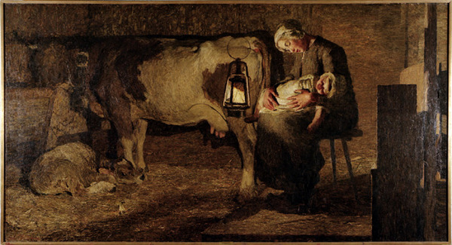
Giovanni Segantini, Le due madri, 1889
Ricordiamo comunque che fino agli anni ‘50, la gran parte del lavoro è ancora lavoro agricolo di produzione primaria, in gran parte, al di fuori della Bassa Lombarda, di autosussistenza.
Michela Zucca
Servizi Culturali

Slide 14
Milano nell’800 è descritta da Stendhal come una delle più belle città d’Europa: è piena di canali, il traffico e i trasporti si svolgono sull’acqua; è ricca di giardini e di orti, dato che il 35% delle derrate viene prodotto entro le mura; sulle antiche mura spagnole corre il passeggio alberato che consente una vista invidiabile delle Alpi e delle guglie del Duomo…..
Ma lo sviluppo della nuova città industriale comporta anche un approfondirsi delle divisioni sociali, e l’impoverimento di migliaia di persone.
Nella nostra mentalità però, essere veramente poveri, significa essere senza lavoro.
Michela Zucca
Servizi Culturali

Slide 15
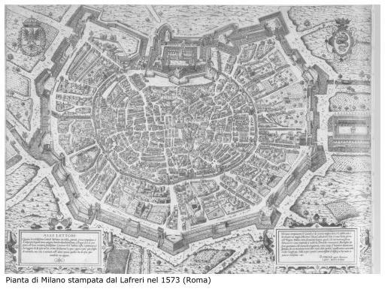

Slide 16
A Milano confluiscono le reti di comunicazione che rendono possibile il lavoro: le merci viaggiano sull’acqua. La Darsena rimane il secondo porto più importante d’Europa per valore di merci scaricate fino al 1968.
Le persone viaggiano a piedi (la maggior parte), o in carrozza su servizio postale di linea, fino a quando, nel 1839, viene costruita la prima ferrovia Milano Monza.
Michela Zucca
Servizi Culturali

Slide 17
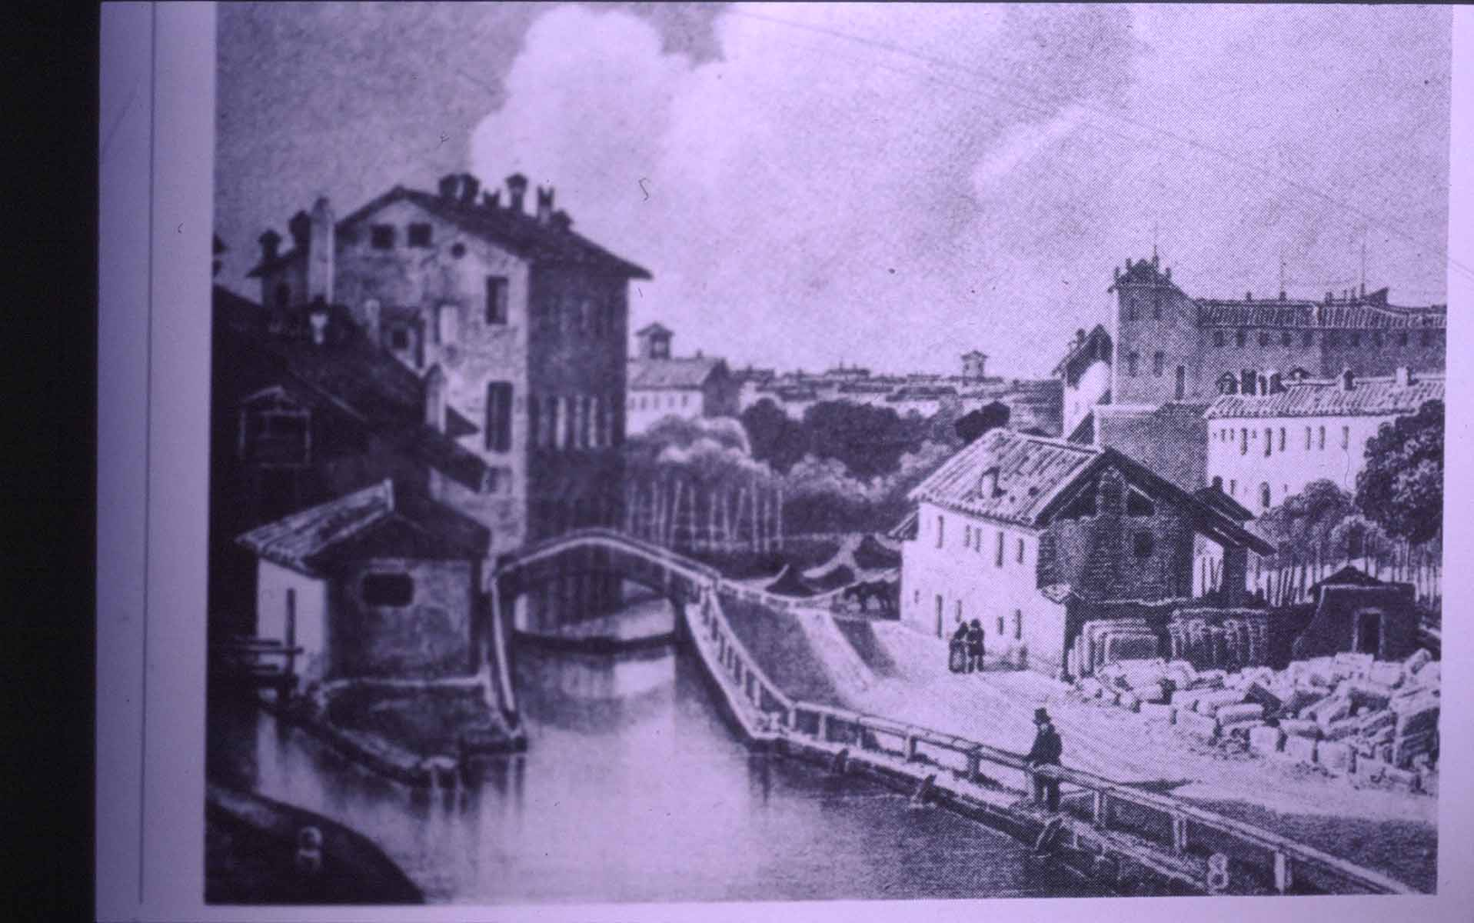

Slide 18
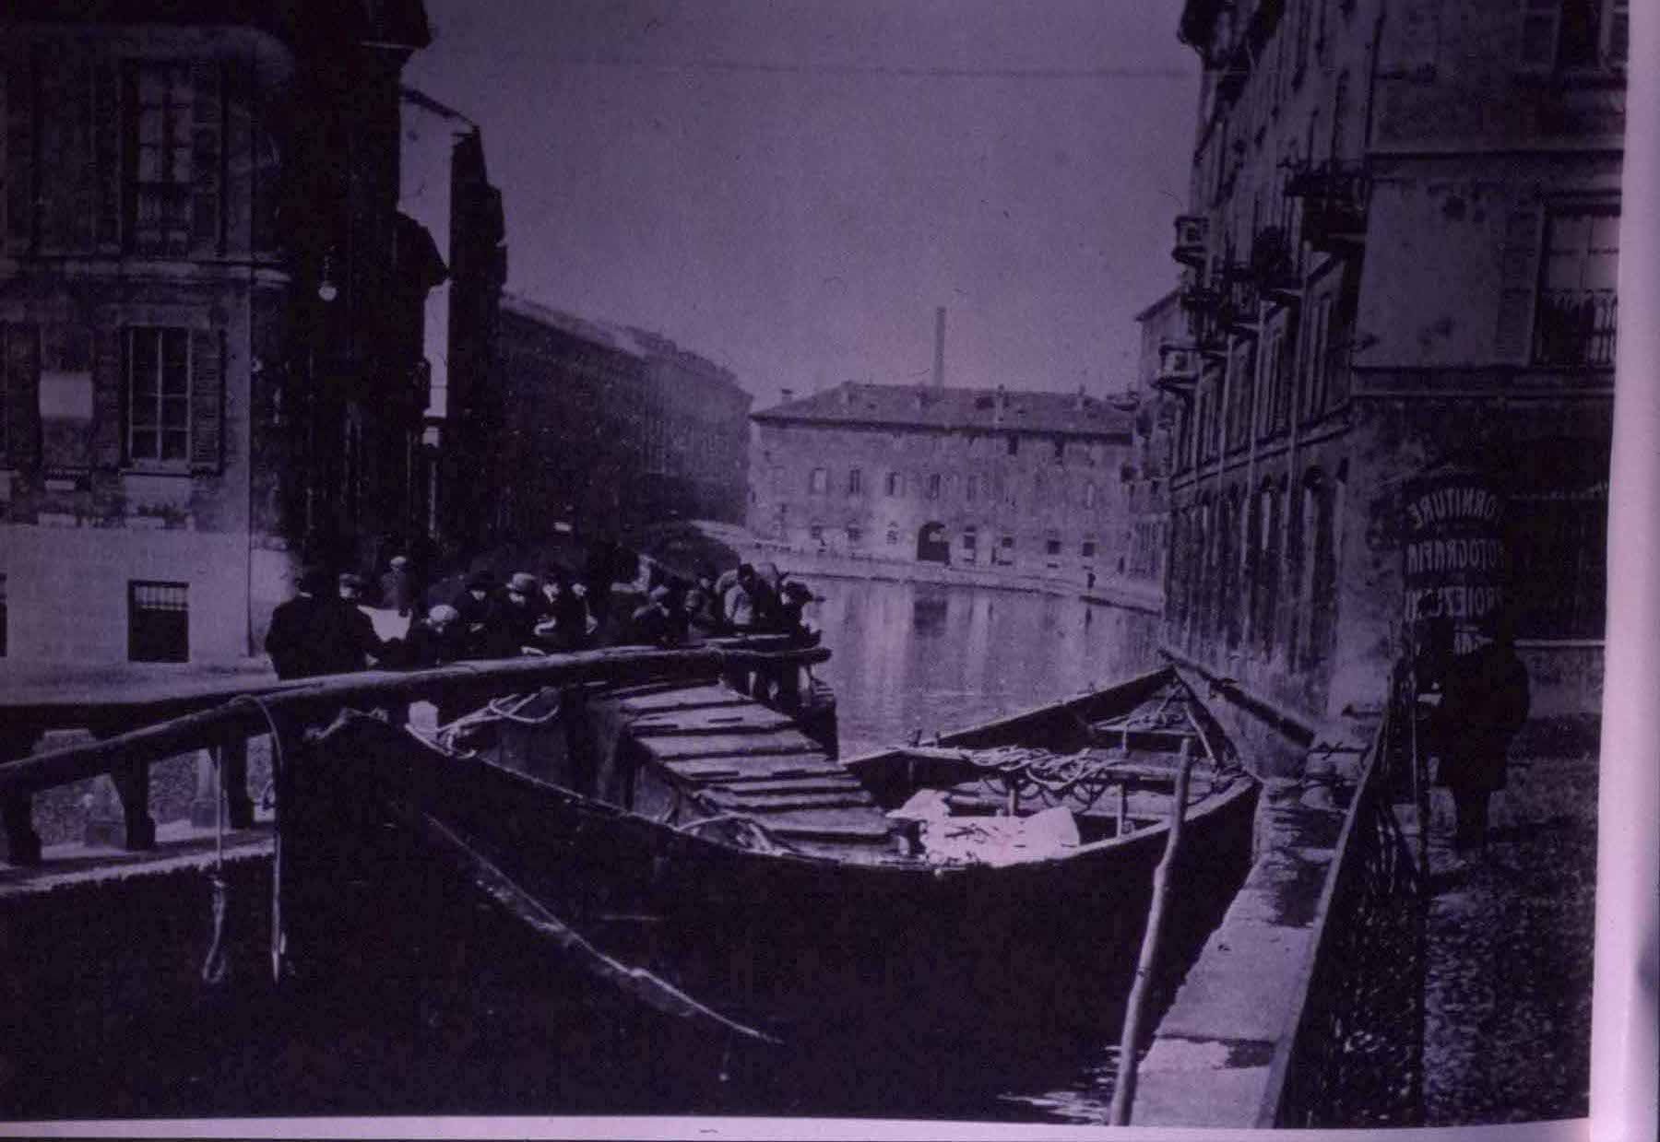

Slide 19
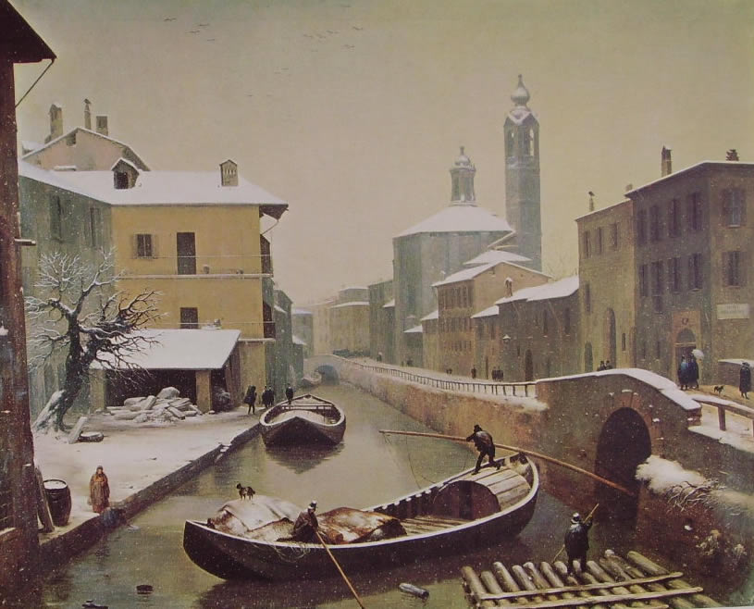

Slide 20
A differenza della prima ferrovia italiana (Napoli-Portici), di progetto francese, la prima ferrovia lombarda fu interamente progettata dall'ingegnere milanese Giulio Sarti, figura di geniale costruttore e imprenditore:
”Dotato egli di un genio straordinario, volando all'avvenire, pensava qual sorgente di ricchezza e di prosperità commerciale erano destinate a produrre quelle vie di comunicazione, ch'erano ancora a que' tempi bambine. E noi che avemmo la troppo rara fortuna d'essere stati alla sua scuola educati, ricordiamo sempre con meraviglia le idee veramente sublimi da cui era guidato. Considerando egli la strada che costruiva non destinata solo pei piaceri e pegli ozii dei milanesi, ma come un filo di quella rete che dovea riunire le province lombardo-venete, il principale pensiero era quello che la strada dovesse servire al commercio”.
Michela Zucca
Servizi Culturali

Slide 21
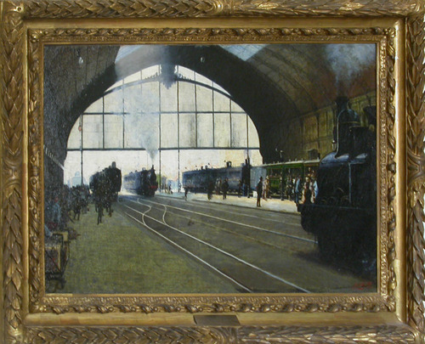
Angelo Morbelli, La Stazione Centrale di Milano nel 1889

Slide 22
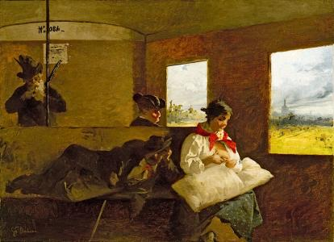
Gerolamo Induno, Carrozzone delle ferrovie Nord, 1880-1885
Michela Zucca
Servizi Culturali

Slide 23
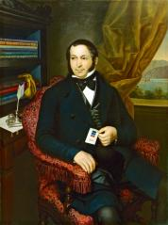
Anonimo lombardo, Ritratto dell’industriale tessile Luigi Peroni, 1855-1860
A Milano esiste una classe imprenditoriale assente nel resto d’Italia: borghesi che non si vergognano di avere fatto i soldi col proprio lavoro. L’industriale tessile del ritratto mostra orgoglioso il campione dei tessuti che l’hanno portato alla ricchezza.
Michela Zucca
Servizi Culturali

Slide 24
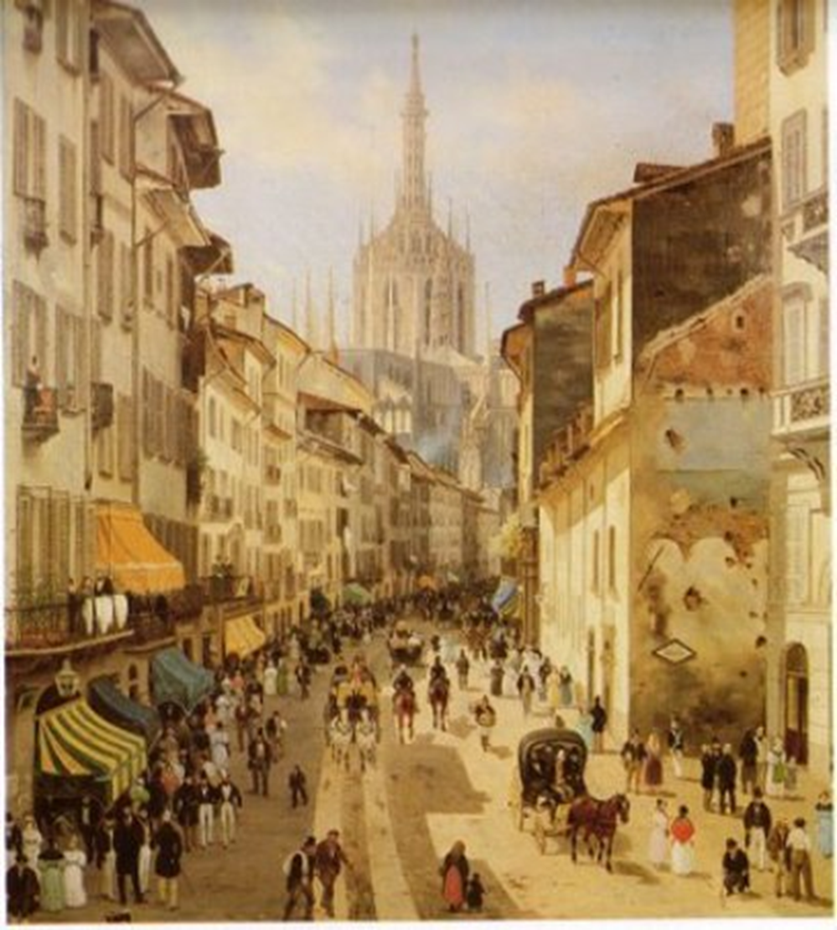
Milano è comunque una città in cui le divisioni sociali sono nette, la nobiltà e l’alta borghesia vivono in quartieri diversi, e per il passaggio dei camerieri, dei venditori, degli artigiani che sono necessari al mantenimento della vita nelle grandi dimore, si apre una via sul retro degli ingressi padronali, la «Corsia dei Servi», dotata di tutti i servizi ma invisibile agli
occhi di lorsignori.
Michela Zucca
Servizi Culturali

Slide 25
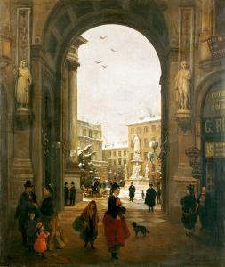
Veduta di piazza della Scala con neve cadente a con neve cadente vista dalla Galleria, 1874
Si inzia a lavorare prestissimo: le bambine fanno le piscinine, ovvero le fattorine, portando in giro i pacchi delle sarte e delle modiste con dentro abiti e cappelli delle signore…. E guai se non riuscivano a portare a termine le consegne….
Michela Zucca
Servizi Culturali

Slide 26
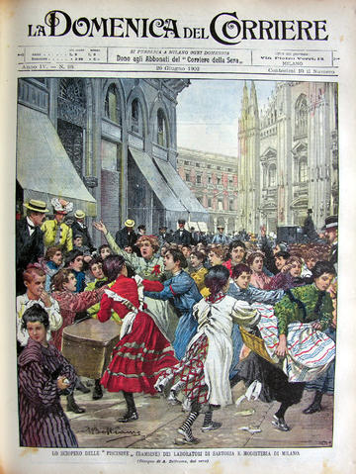
Nel 1902, stanche di essere sfruttate e spesso costrette ad «arrotondare» accettando le attenzioni dei pedofili, forniti direttamente dalle padrone, scendono in sciopero e sono caricate dalla polizia.
Michela Zucca
Servizi Culturali

Slide 27
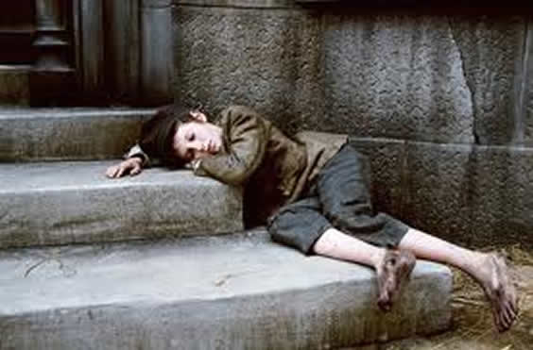
Non va certo meglio per i bambini, che iniziano a lavorare dai
sei anni, a bottega, nei mercati o nelle piccole manifatture.
Michela Zucca
Servizi Culturali

Slide 28
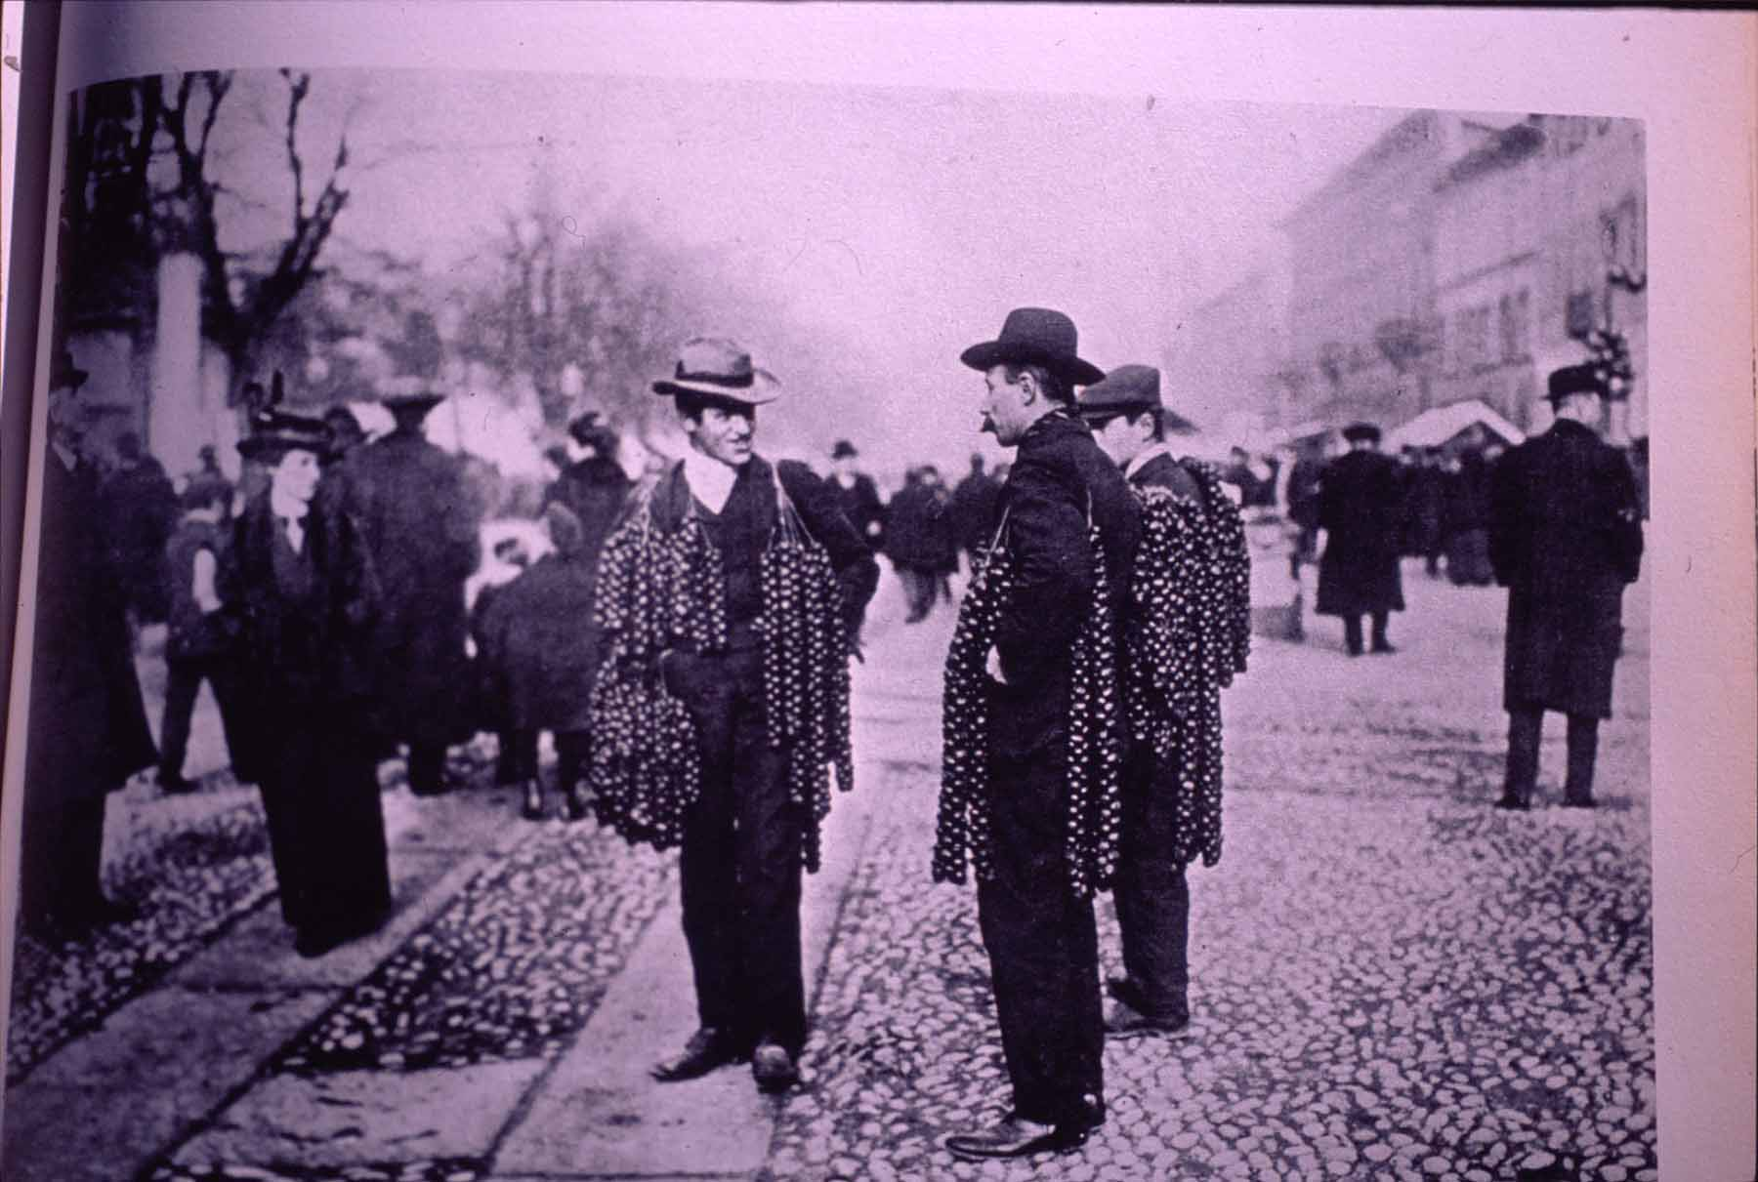

Slide 29
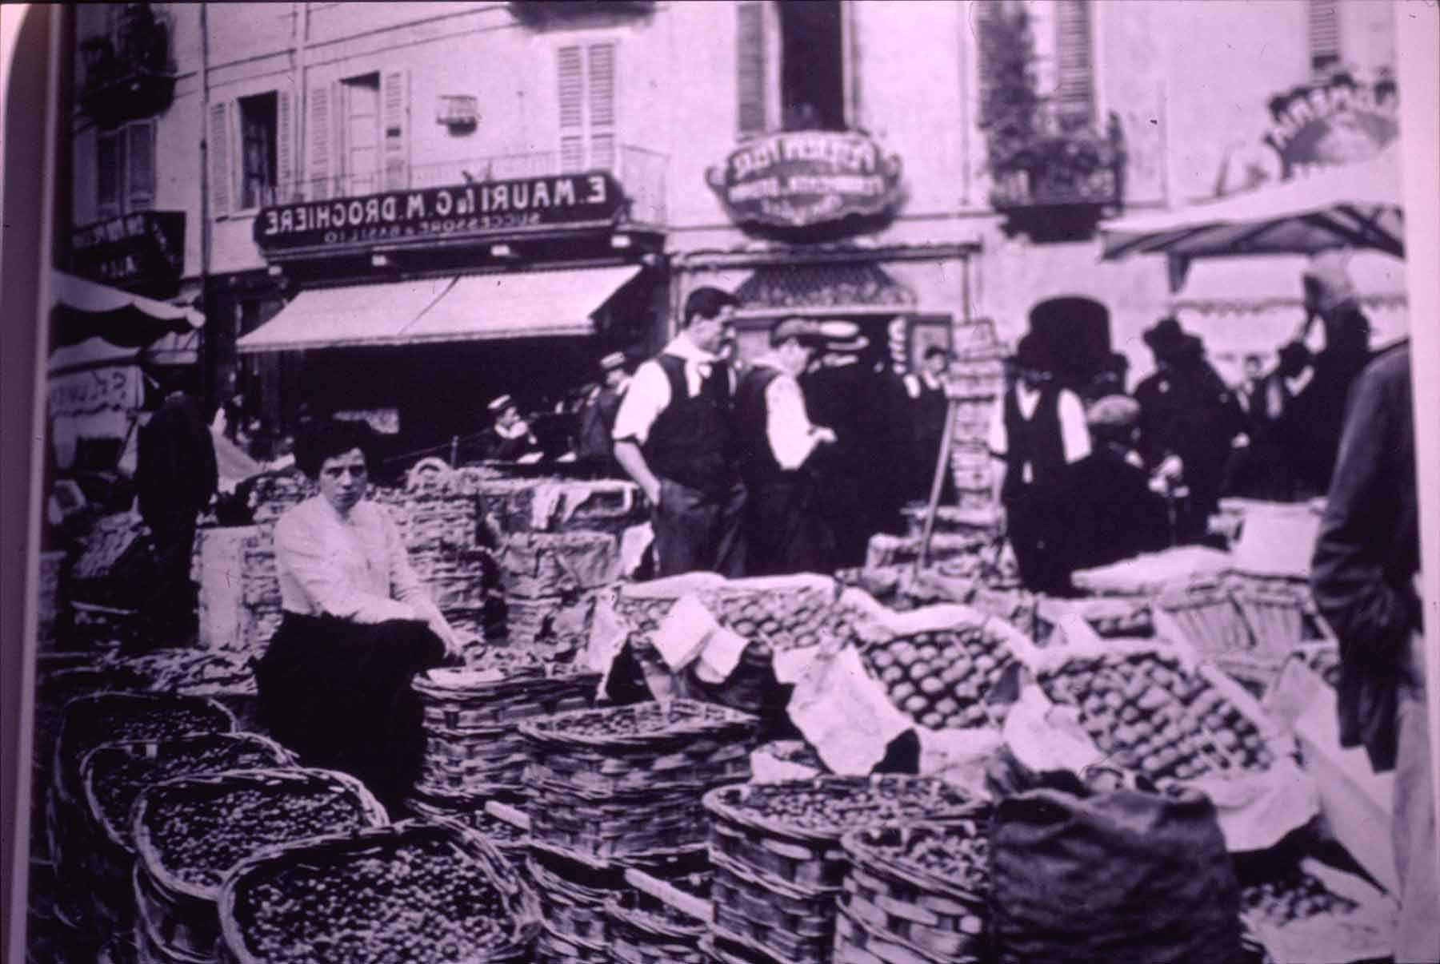

Slide 30
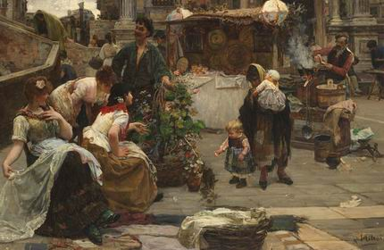

Slide 31
La giornata degli operai e delle operaie iniziava prestissimo: uscivano di casa che era ancora buio, e raggiungevano la fabbrica a piedi.
Non esisteva legislazione sul lavoro e i padroni potevano licenziare come volevano: le maestranze venivano pagate a settimana e spesso si presentavano il lunedì mattina e trovavano i cancelli chiusi.
La pensione e la malattia erano ancora garanzie sconosciute, così come la protezione dagli infortuni sul lavoro.
Quando qualcuno si faceva male, erano i compagni di lavoro che facevano una colletta per sopperire alle prime necessità: ma il rischio della miseria era sempre presente. Per tutti.
Michela Zucca
Servizi Culturali

Slide 32
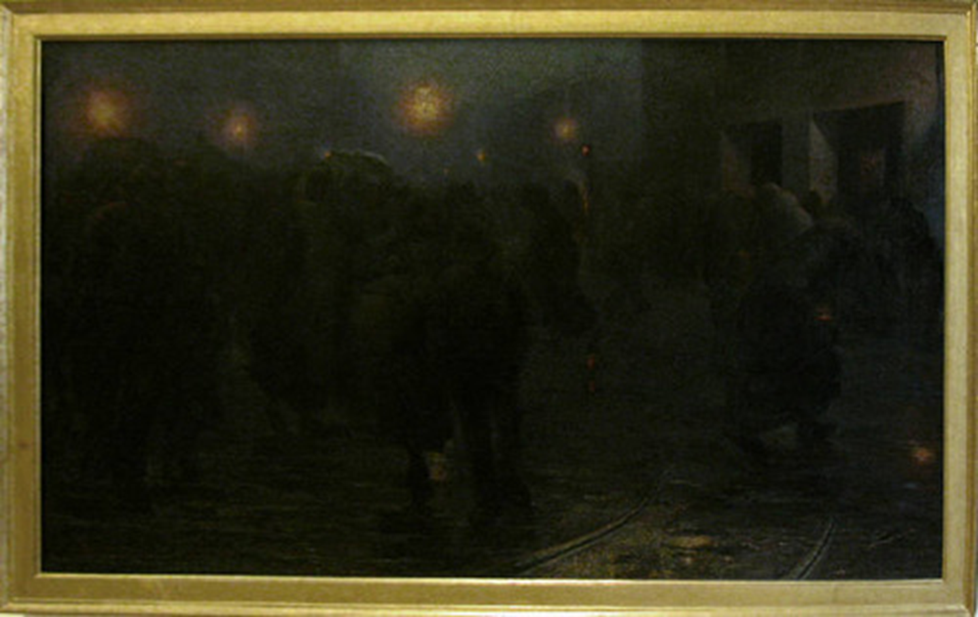
Giovanni Sottocornola, L’alba dell’operaio, 1897
Giovanni Sottocornola, L’alba dell’operaio, 1897
Questo dipinto rende bene l’idea di famiglie intere che si avviano nella notte, uomini e
donne e bambini pieni di sonno, intirizziti, affamati, ognuno per la propria strada, e che
non riusciranno a rivedersi se non quando sarà ancora buio, troppo stanchi per parlare.
Michela Zucca
Servizi Culturali

Slide 33
A Milano tutte le donne lavoravano. Nei quartieri popolari, il tasso di occupazione femminile raggiungeva il 93%: oggi siamo al 40%.
Le più fortunate facevano le sartine e, se erano brave, avevano fortuna e riuscivano a non farsi mettere incinte da qualche disgraziato, potevano aprire un laboratorio di sartoria.
Altrimenti, facevano le lavandaie, o entravano in fabbrica.
Le signore prendevano le donne di servizio dalla campagna, considerandole più serie e più affidabili.
Una cosa è certa: a differenza di altre parti d’Italia, in Lombardia per le ragazze è sempre stato un vanto andare a lavorare prima di sposarsi per «farsi la dote» e potersi scegliere il marito. In altri posti, andare a servire in
«casa d’altri» equivaleva a perdere la verginità e
quindi la possibilità di sposarsi.
Michela Zucca
Servizi Culturali

Slide 34
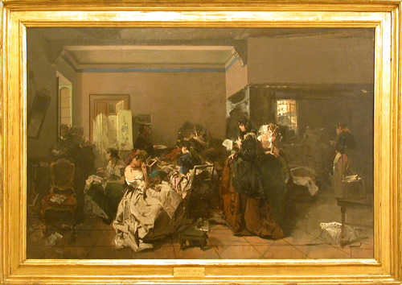
Domenico Induno, Scuola di sartine, 1865
Michela Zucca
Servizi Culturali

Slide 35
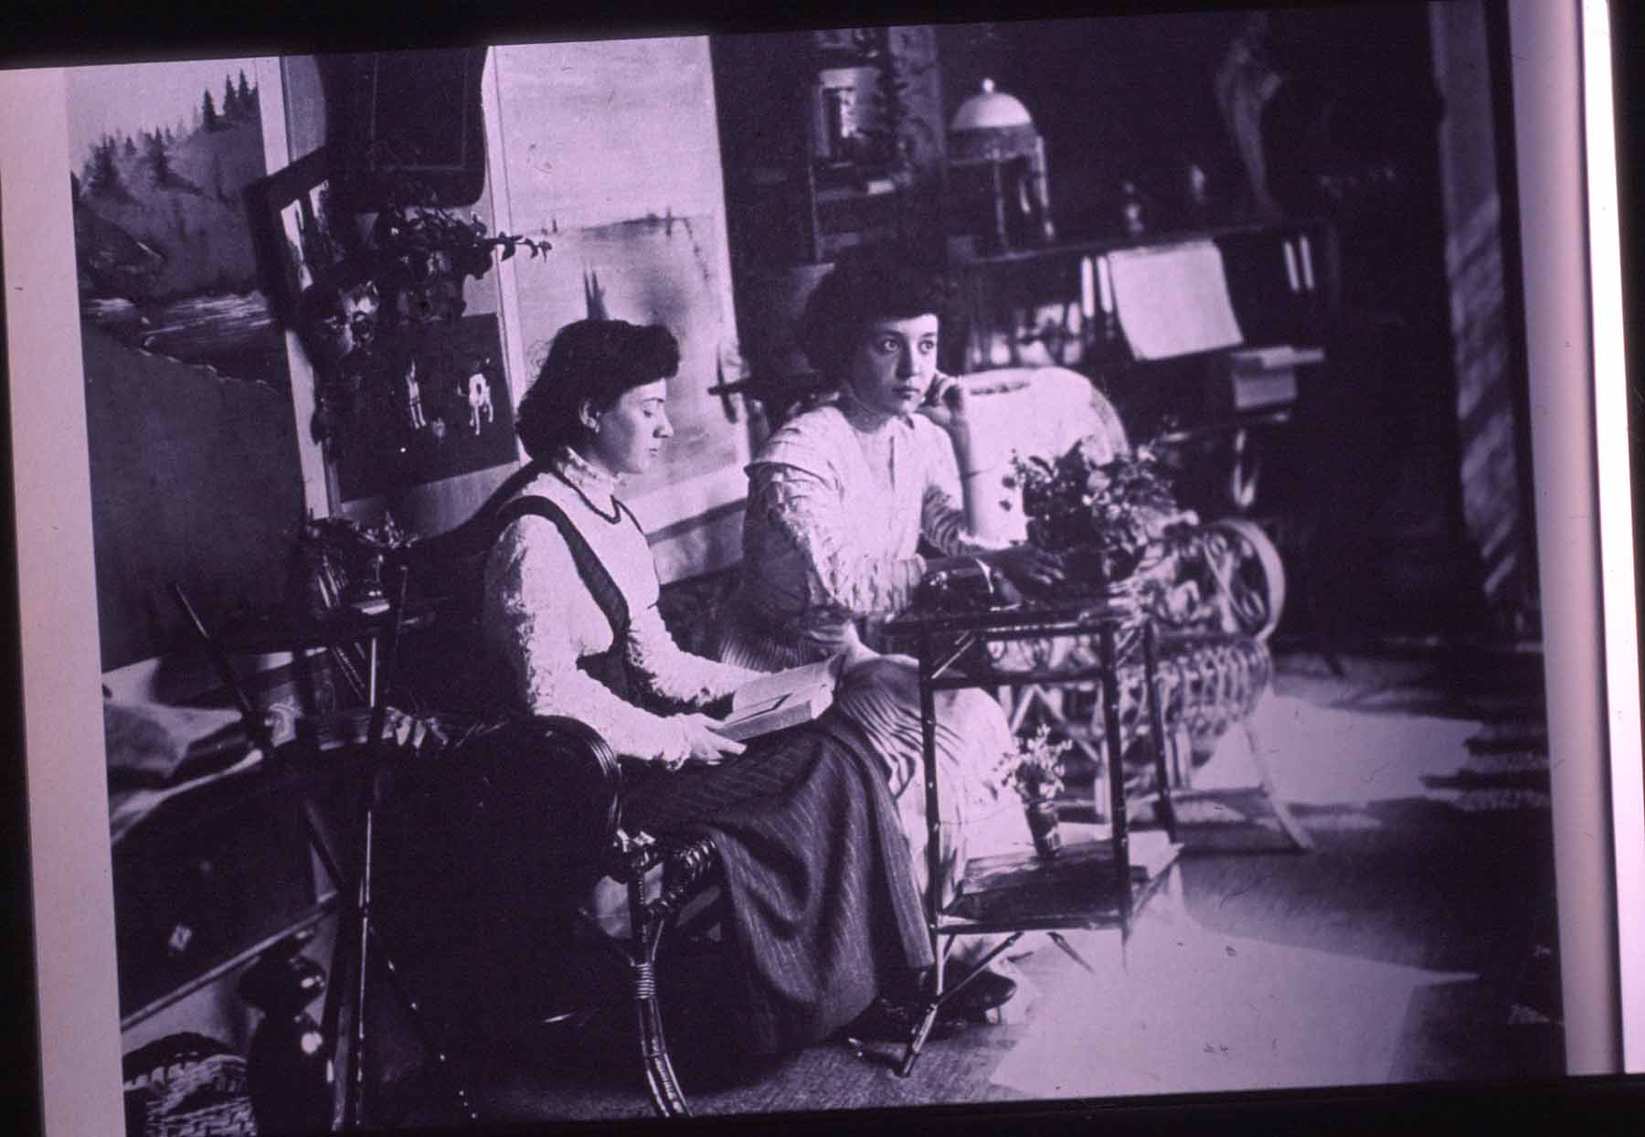

Slide 36
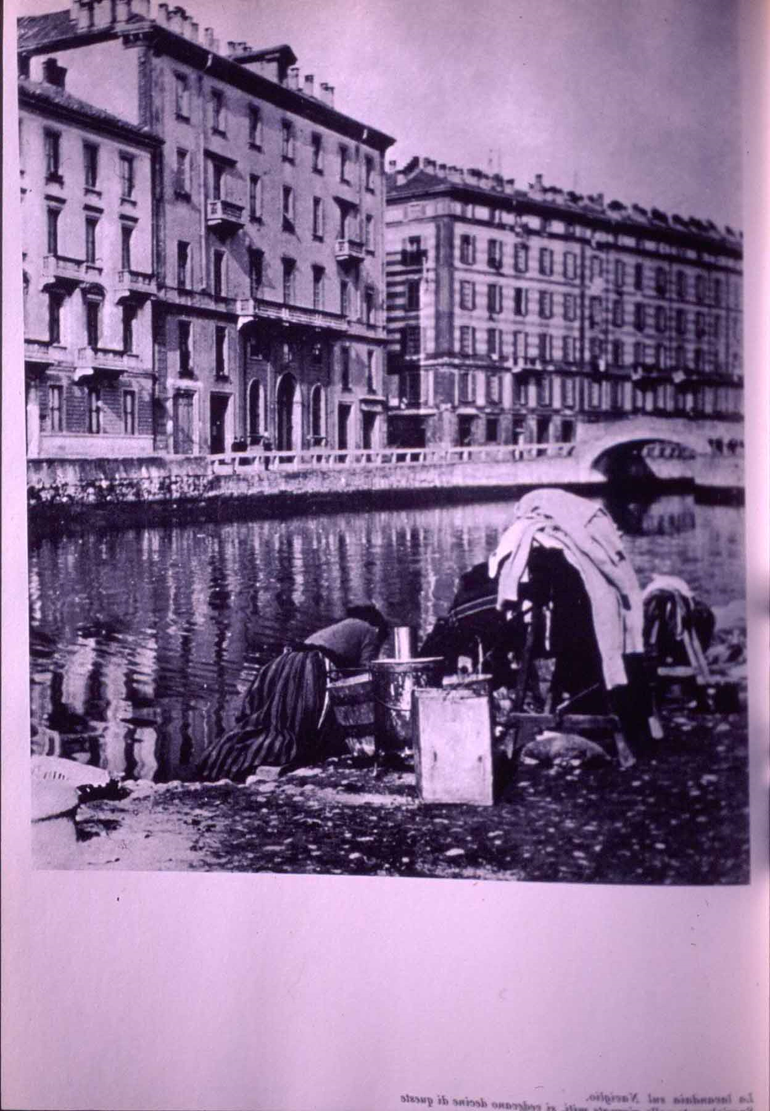
Lavare i panni era un lavoro durissimo. La costruzione dei lavatoi pubblici fu ottenuta dai Comuni a prezzo di lotte talvolta anche molto dure delle donne. Milano però non istituì mai i lavatoi pubblici, e le lavandaie erano costrette a stare
in ginocchio
per ore e ore.
Michela Zucca
Servizi Culturali

Slide 37
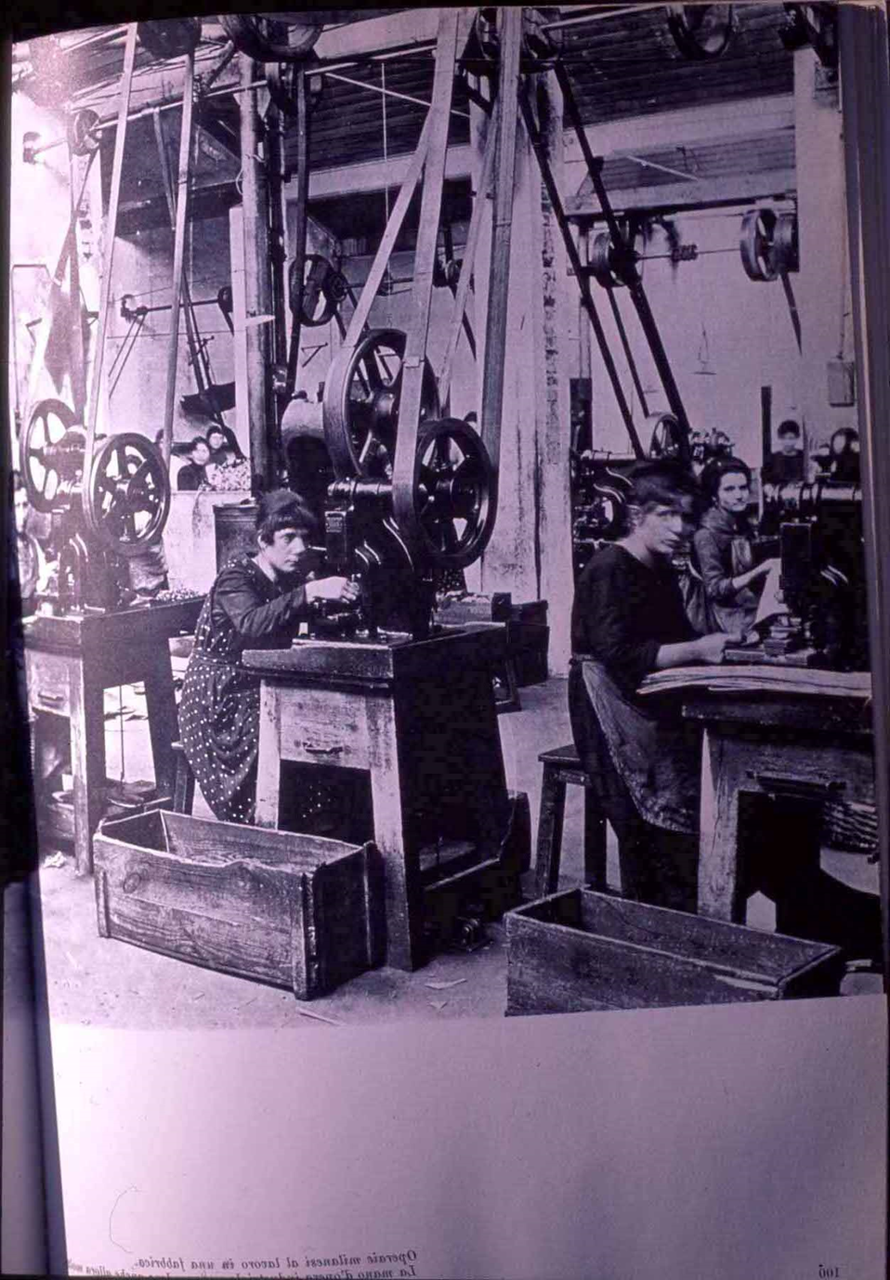
Le donne furono impiegate primariamente nell’industria tessile. Erano pagate molto meno degli uomini, e lavoravano anche di notte. Di fatto solo con la legislazione fascista fu impedito il lavoro femminile
Notturno.
Michela Zucca
Servizi Culturali

Slide 38
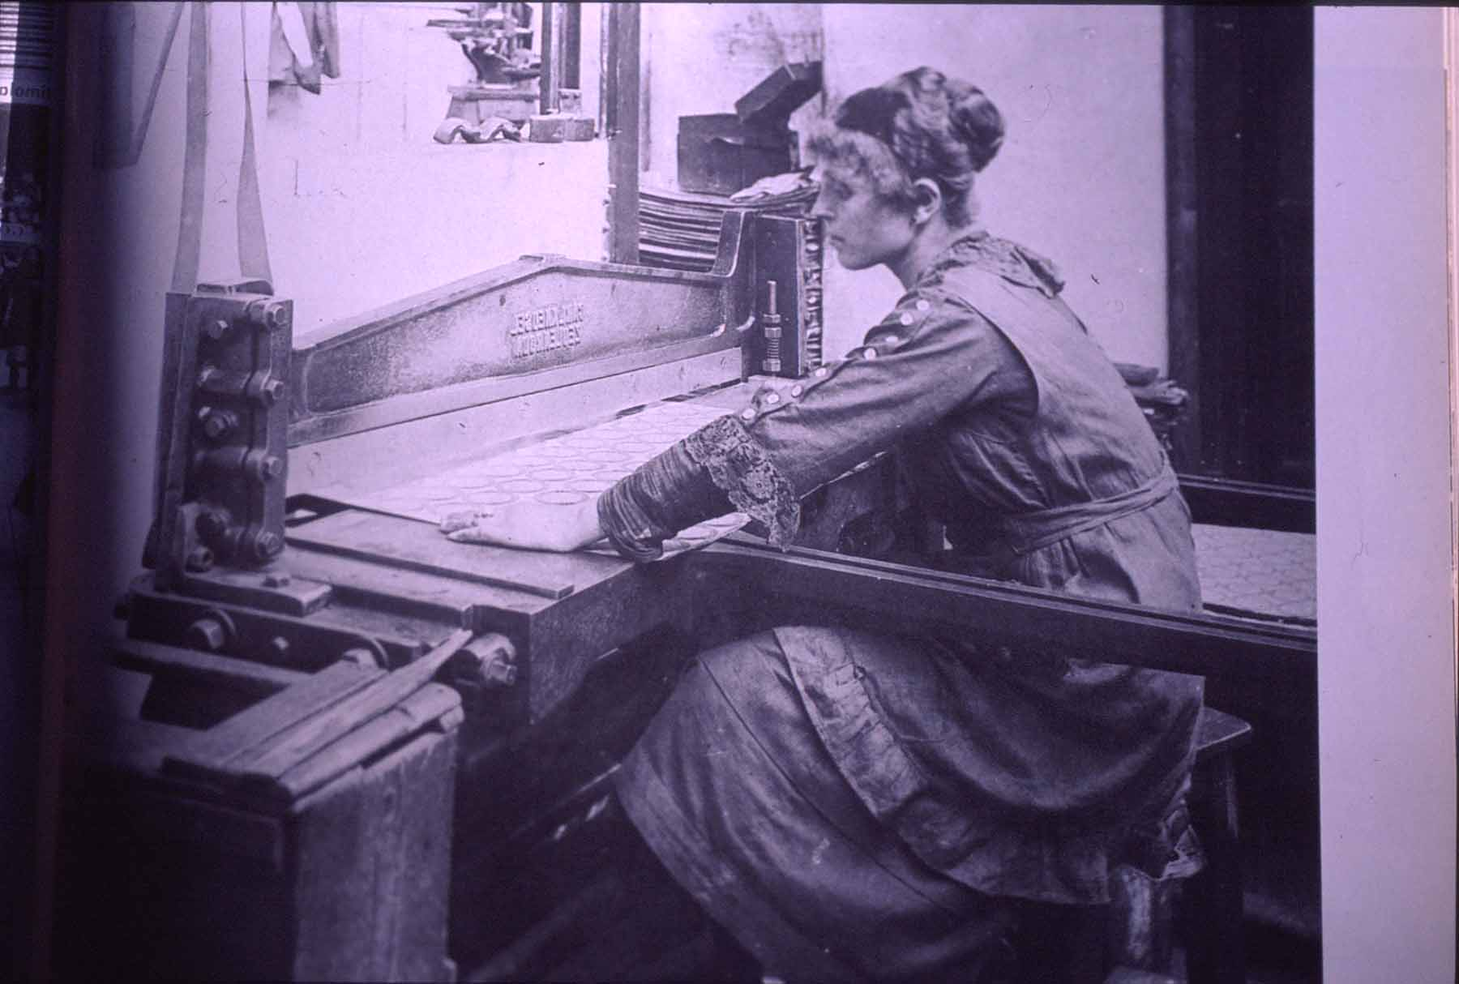

Slide 39
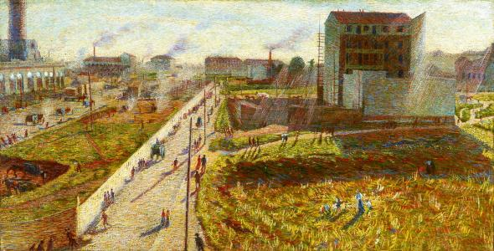
Umberto Boccioni, Officine a Porta Romana, 1910
Le fabbriche a Milano si inseriscono in un paesaggio che non è ancora completamente urbano, e cominciano ad aggredire la città dalla periferia. Nel frattempo le antiche mura spagnole vengono completamente smantellate. Oggi, le aree dismesse una volta occupate dai complessi industriali coprono un terzo del territorio metropolitano.
Michela Zucca
Servizi Culturali

Slide 40
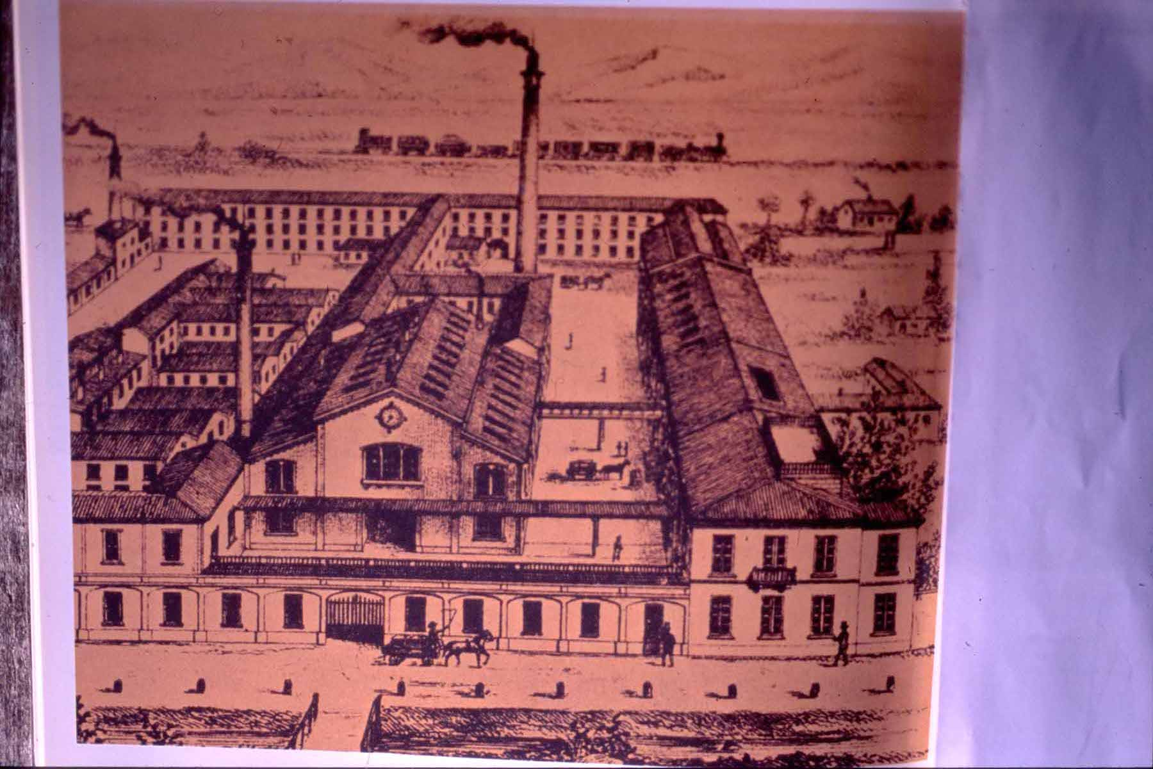
Jk
Bn

Slide 41
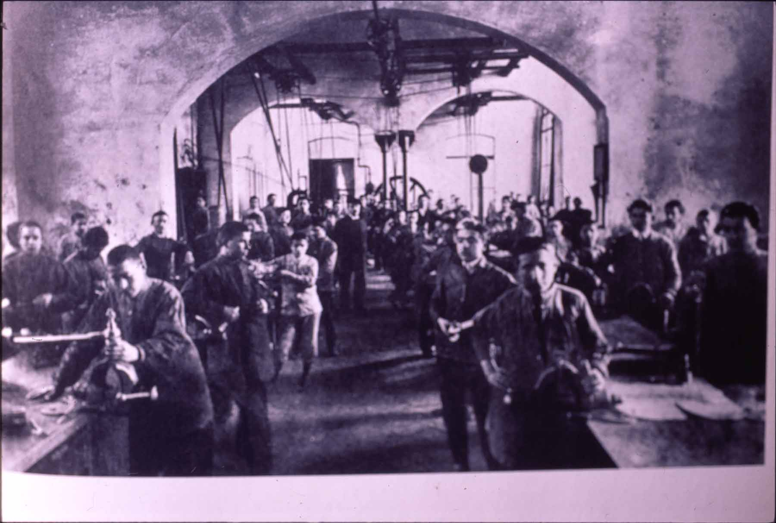
Rispetto ai coetanei che lavorano nei campi, e che di solito non vengono pagati perché l’unico a ricevere denaro è il capofamiglia (che poi distribuisce il denaro come vuole lui), il lavoro di fabbrica dà un compenso individuale che accresce l’indipendenza personale. Certo, le condizioni di lavoro sono durissime….

Slide 42
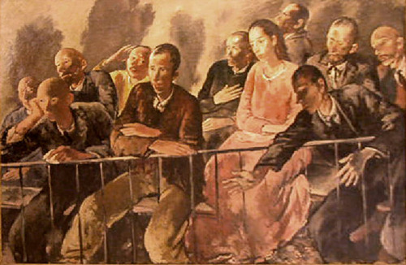
Felice Carena, Teatro popolare, 1933
Malgrado lo sdegno dei benpensanti, riescono pure a pensare a divertirsi!!!!
Michela Zucca
Servizi Culturali

Slide 43
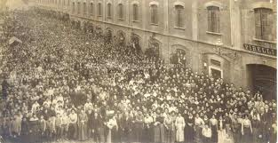
Alcune fabbriche, come la Pirelli, adottano misure d’avanguardia: costruiscono impianti sportivi, scuole e case per i propri dipendenti. Fondano la scuola di segretariato per le figlie degli operai, iniziando la tradizione lombarda dei maschi in officine con le mogli in ufficio a tenere i conti. In caso di gravidanza, la
sposa poteva rinunciare al posto di lavoro a favore del marito. Ma la miseria
è sempre in agguato: se si perde il lavoro, si finisce a mangiare dai frati, si
viene sfrattati e si va a dormire al ricovero.
Michela Zucca
Servizi Culturali

Slide 44
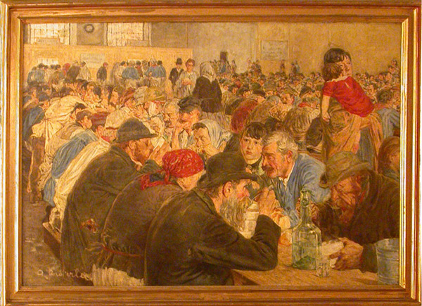
Attilio Pusterla, Alle cucine economiche di Porta Nuova, 1887
Michela Zucca
Servizi Culturali

Slide 45
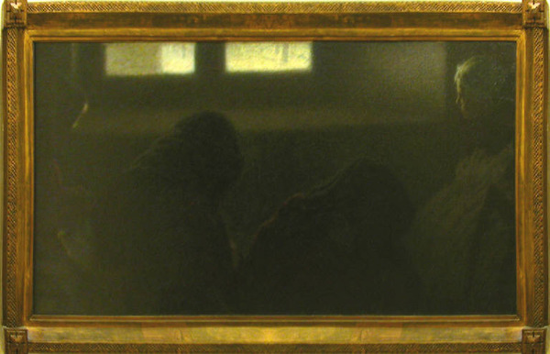
Angelo Morbelli, Inverno al Pio Albergo Trivulzio, 1912
La tragedia vera però comincia quando non si può più lavorare
Michela Zucca
Servizi Culturali

Slide 46
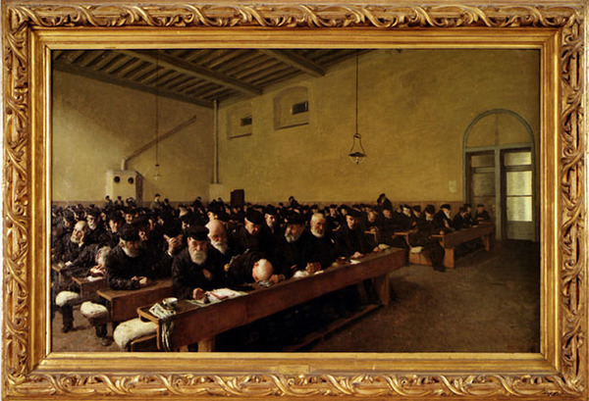
Angelo Morbelli, Inverno al Pio Albergo Trivulzio, 1912
Angelo Morbelli, Giorni ultimi, 1882
Milano è una delle poche città d’Italia che dispone di ospizi per vecchi, luoghi terribili
in cui spesso i lavoratori di tutta una vita sono costretti a terminare la vita.
Michela Zucca
Servizi Culturali

Slide 47
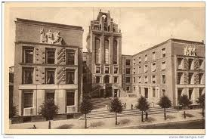
La Camera del lavoro a Milano fu fondata nel 1891, e inizialmente fu ospitata al
Castello Sforzesco. Fu il regime fascista a volere l’edificio attuale.
Michela Zucca
Servizi Culturali

Slide 48
E fu con gli scioperi operai del marzo 1943
che cominciò la Resistenza a Milano.
Michela Zucca
Servizi Culturali

Slide 49
GRAZIE
Michela Zucca
Servizi Culturali

